Slide 1


이미지와 리뷰를 통한 의류 추천
13기 - 9팀
팀원
강선민, 이수현, 전형준, 정승기, 한유성

Slide 2
목차
01. 프로젝트 개요
02. 프로젝트 팀 구성 및 역할
03. 프로젝트 수행 절차 및 방법
04. 프로젝트 수행 결과
05. 자체 평가 의견

Slide 3
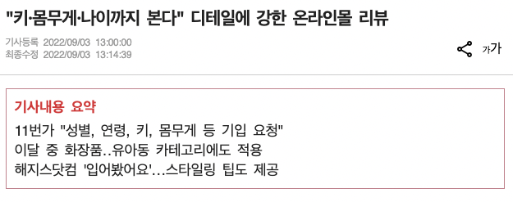
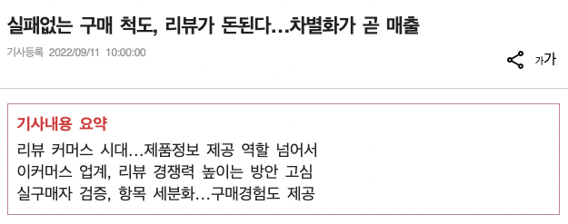
01
01. 프로젝트 개요
▶
프로젝트 주제 및 선정 배경

Slide 4

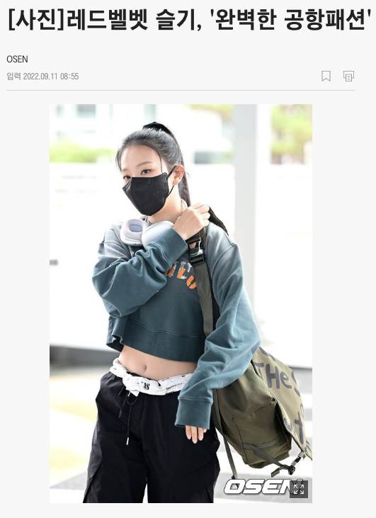
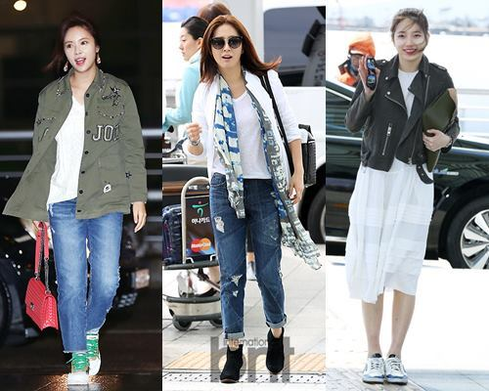
01
01. 프로젝트 개요
▶
프로젝트 주제 및 선정 배경(기획의도 등)

Slide 5
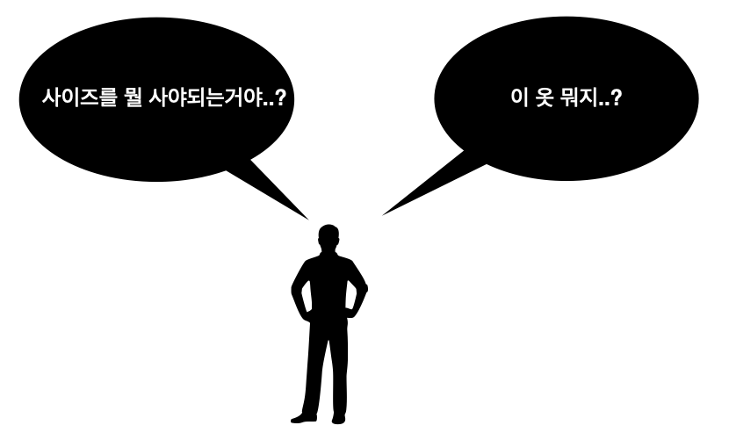
01
01. 프로젝트 개요
▶
프로젝트 개요
리뷰 데이터를 통한 사이즈 추천 서비스
ML 모델을 이용한 모델링
Cloud DB와 연동
이미지를 이용한 의상 추천 서비스
DL 모델을 이용한 모델링
Cloud DB와 연동

Slide 6
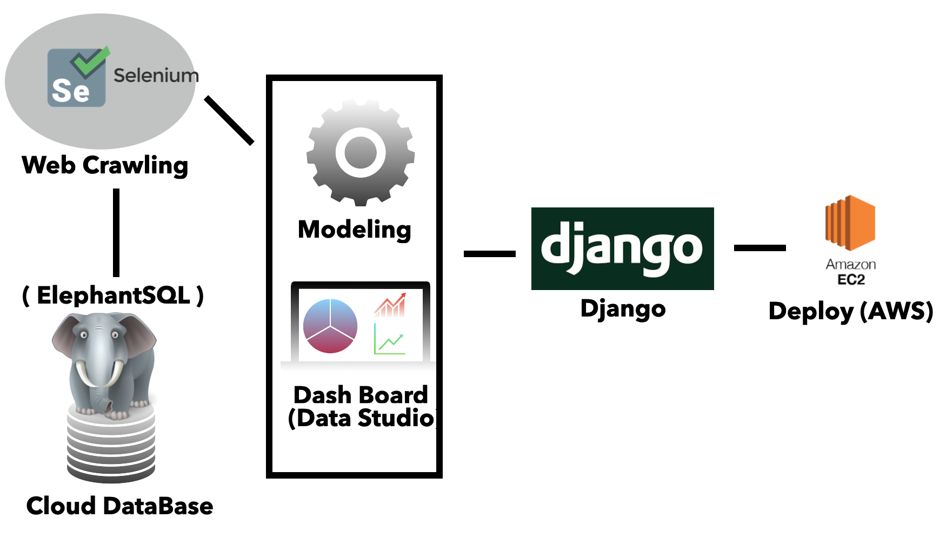
01
01. 프로젝트 개요
▶
프로젝트 구조

Slide 7
02
02. 프로젝트 팀 구성 및 역할
훈련생 | 역할 | 담당 업무
정승기 | 팀원 | ▶ 데이터 수집 및 정제 ▶ Object detection / 사이즈 추천 모델 구현
전형준 | 팀원 | ▶ 웹 서비스 개발 및 DB 연동 ▶ Docker, AWS EC2를 통한 배포 진행
이수현 | 팀원 | ▶ 웹 서비스 개발 및 DB 연동 (Django) ▶ 이미지 데이터 라벨링
강선민 | 팀원 | ▶클라우드 DB 설계 및 서비스 연동
한유성 | 팀원 | ▶ 데이터 정제 및 자동화

Slide 8
03
03. 프로젝트 수행 절차 및 방법
구분 | 기간 | 활동 | 비고
사전 기획 | ▶ 08/31(수) ~ 09/02(금) | ▶ 프로젝트 기획 및 주제 선정 ▶ 기획안 작성 | ▶ 아이디어 선정
데이터 수집 | ▶ O9/02(금) ~ O9/O7(수) | ▶ 필요 데이터 및 수집 절차 정의 ▶ 외부 데이터 수집 | ▶ 팀별 일일보고 실시
데이터 전처리 | ▶ 09/O3(토) ~ O9/O7(수) | ▶ 데이터 정제 및 정규화 ▶ 데이터 라벨링 ▶ DB 연동 및 데이터 적재 | ▶ 팀별 일일보고 실시
모델링 | ▶ 09/O5(월) ~ O9/O9(금) | ▶ 모형 구현 | ▶ 팀별 최종보고 실시
서비스 구축 | ▶ 09/06(화) ~ 09/11(일) | ▶ 웹 서비스 개발 ( Django) ▶ AWS EC2를 통한 배포 진행 | ▶ 최적화, 오류 수정
총 개발기간 | ▶ 08/31(수) ~ 09/11(일)(총 2주) | - | -

Slide 9
04
04. 프로젝트 수행 결과
결과 제시 ① WebApplicationServer
▶
WAS 소개 (Django)
 | Django | Flask
편리성 | MVT 구조로 이루어져 있고, 대부분의 기능이 이미 개발이 완료된 상태 | 자유롭게 작성이 가능하나 하나하나 설정을 해주어야 함
정보 | 다양한 커뮤니티, 정보가 존재 | Django에 비해 적은양의 정보
보안 | 자체적으로 여러 보안기능이 적용 되어있음 | 사용자가 설정을 해주어야함
데이터관리 | ORM을 통해 DB를 쉽게 관리 가능 admin page를 이용해서 생성, 삭제가 용이함 | 사용자가 설정 해주어야 하는 부분이 상대적으로 많음
개발용도, 상황에 맞게 사용하면 되지만 본 프로젝트에서는 대부분의 기업에서 사용하는 Django의 구조를 이해하고자 선택

Slide 10
04
04. 프로젝트 수행 결과
결과 제시 ② 서비스별 동작 방식
▶
서비스 동작 방식
리뷰를 통한 사이즈 분석
사용자의 데이터를 입력 받아 리뷰데이터를 기반으로 훈련된 ML모델에 입력
이후 모델에서 나온 Output(Size)와 사용자의 입력 데이터를 기반으로 상위 제품을 DB에서 추천
데이터를 입력 받은 이후 “POST”를 누르게 되면 Size 와 Url을 내부적으로 얻음
입력 받은 데이터는 DB에 저장되어 이후 ML Model의 적용 고려
해당 url을 통해서 웹페이지에 들어가서 크롤링을 진행하여 제품명과 이미지 정보를 가져옴

Slide 11
04
04. 프로젝트 수행 결과
결과 제시 ② 서비스별 동작 방식
▶
서비스 동작 방식
이미지를 통한 추천모델
사용자로 부터 이미지 파일을 받고, 해당 이미지를 DL 모델의 input으로 전송
이미지를 받을 때는 Drag and Drop 기능도 구현
모델에서는 해당 input을 통해 Object detect를 진행하고, 결과 값을 DB에 보내어 적절한 제품 중 상위 제품을 추천
Object detect를 통해 상의,하의 하나씩 신뢰도가 가장 높은 라벨을 선택
이미지가 들어오면 임시저장, 해당 이미지파일로 부터 데이터(DL 결과값)를 모두 얻은 이후에는 메모리 관리를 위해 자동삭제
모델을 통해 얻은 결과(상의,하의)을 가지고 DB에 쿼리문을 보내고 각 이미지에 대한 url주소를 가져옴
해당 url을 통해서 웹페이지에 들어가서 크롤링을 진행하여 제품명과 img 정보를 가져옴

Slide 12



04
04. 프로젝트 수행 결과
데이터 정제 및 자동화
▶
Web scraping & Crawling
 | Selenium | Scrapy | Request, Urllib
속 도 | 느림 | 빠름 | 빠름(조건부)
기 능 | 보통 | 많음 | 적음
난이도 | 쉬움 | 보통 | 쉬움
데이터의 갱신을 목적으로한 수집에서는 속도 보다는 도커,Django 연동이 좋은 Selenium 채택

Slide 13

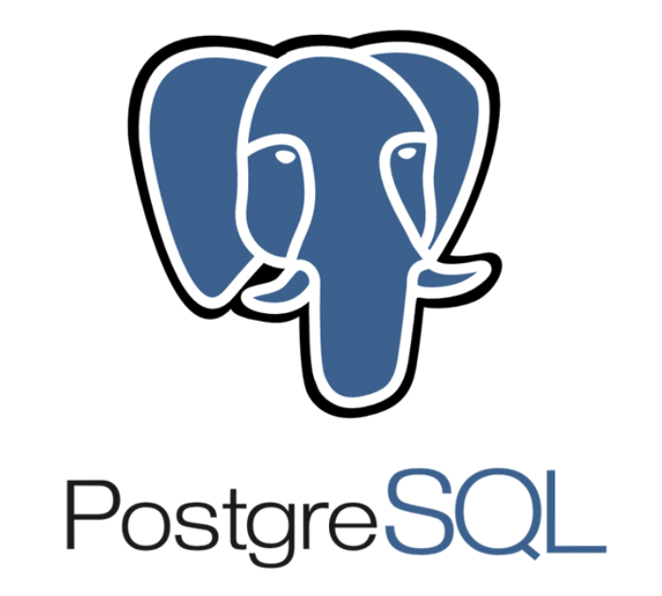
04
04. 프로젝트 수행 결과
결과 제시 ① 활용된 기술/ 장점
▶
ElephantSQL(PostgresSQL 호스팅 서비스) 소개
ElephantSQL은 여러 관계형 데이터베이스 중 PostgreSQL 데이터베이스의 호스팅 서비스
데이터베이스 호스팅 서비스는 웹서버와 데이터베이스 서버가 같은 물리적 장치에 있는 것이 아닌 웹서버와 데이터베이스 서버를 분리하여 효율적으로 데이터베이스를 활용할 수 있도록 도와주는 서비스
쉽게 설명하자면, 데이터베이스만을 위한 서버를 구축
(ElephantSQL은 클라우드 PostgredSQL 데이터베이스를 제공)
클라우드DB의 가장 큰 장점은 여러 장소, 분리된 환경에서 하나의 데이터베이스를 사용할 수 있다는 점
로그 분석 및 리스크 트래킹 등등 다양한 별도 서비스를 제공받을 수 있다는 것 역시 큰 장점

Slide 14
04
04. 프로젝트 수행 결과
결과 제시 ② Django + PostgreSQL 연동
▶
Django project + PostgreSQL
Django에 기본적으로 다른 DBMS와는 달리 속도면에서 장점이 있다고 알려진 sqlite라는 DBMS가 내장되어 있음
하지만 이번 프로젝트에서는 클라우드 DB를 통한 분리된 환경에서의 작업을 구현하기 위해 ElephantSQL을 통해 만들어진 PostgreSQL 클라우드 DB와 Django를 연동하여 DB시스템을 구축

Slide 15
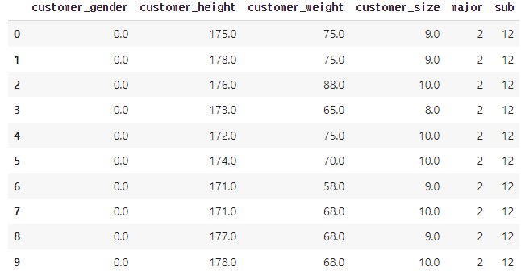
04
04. 프로젝트 수행 결과
결과 제시 ①데이터 수집
▶
학습 데이터 소개 (Train/dev set)
무신사 사이트 내에서 필요할 것으로 판단 된 것은 모두 수집 후 모델링에 필요한 데이터만 정제

Slide 16
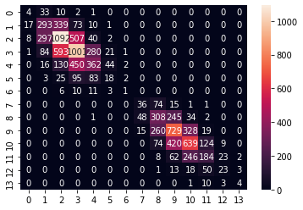
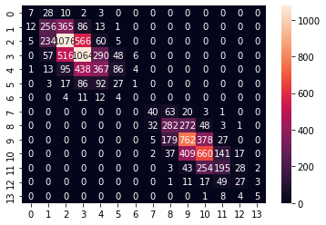
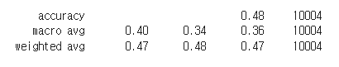
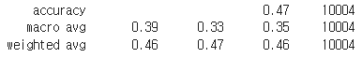
04
04. 프로젝트 수행 결과
결과 제시 ②모델 평가 및 개선
▶
KNN Classifier vs Random Forest Classifier
KNN Classifier
Random Forest Classifier
두개의 모델을 비교했을때 큰 차이는 없으나 조금 더 성능이 좋은 Random Forest Classifier를 사용

Slide 17
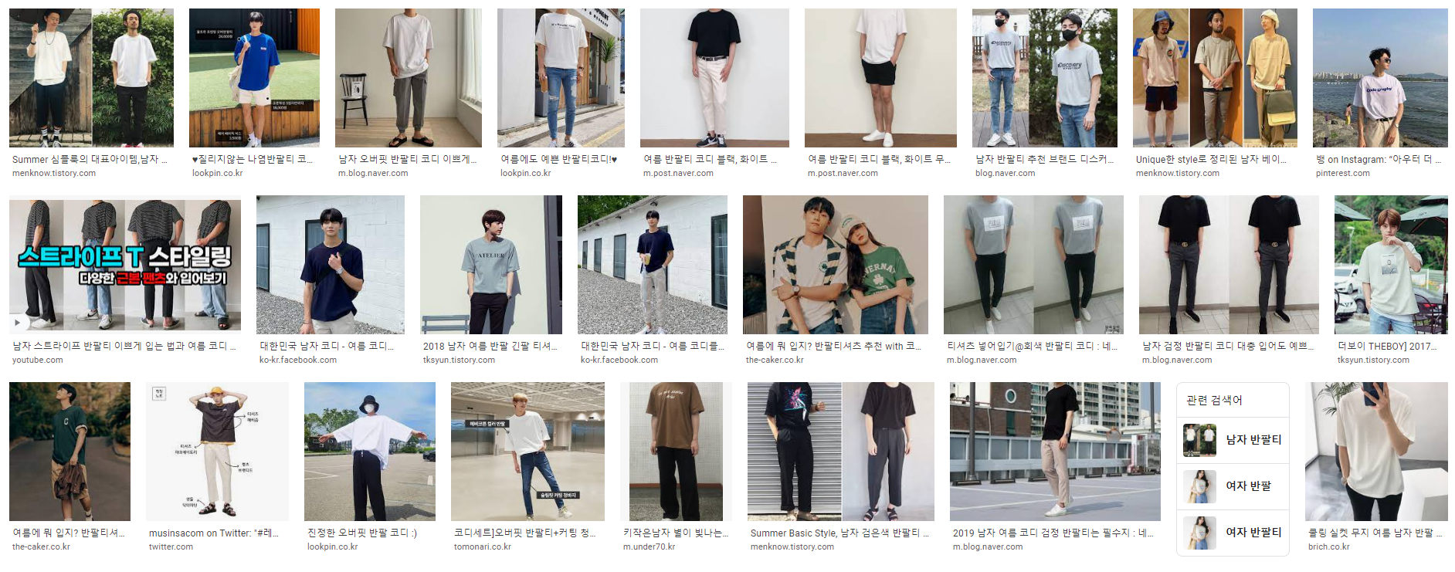
04
04. 프로젝트 수행 결과
결과 제시 ①데이터 수집
▶
Scraping
셀레니움을 이용하여 구글에서 데이터를 수집하고 추가로 무신사, 유니클로 등 쇼핑몰에서 수집

Slide 18
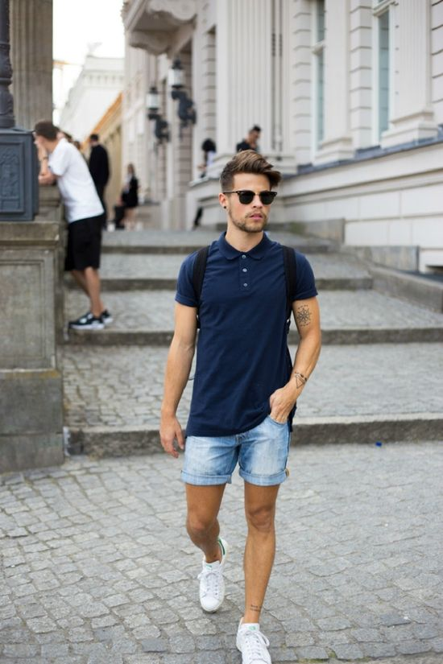
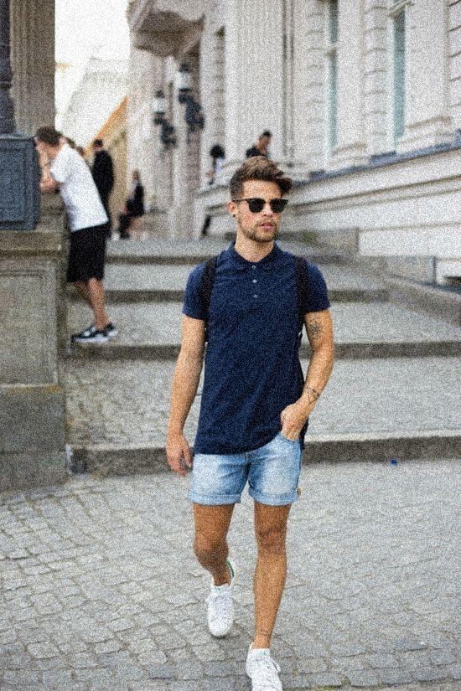
04
04. 프로젝트 수행 결과
결과 제시 ①데이터 수집
▶
Data augmentation(데이터 증강)
원본 이미지
노이즈 효과
사이즈 조절
이미지 회전
데이터가 부족하여 이미지 증강기법을 사용, 이미 바운더리와 라벨링이 끝난 데이터를 다시 사용하기 위해 노이즈 사용

Slide 19
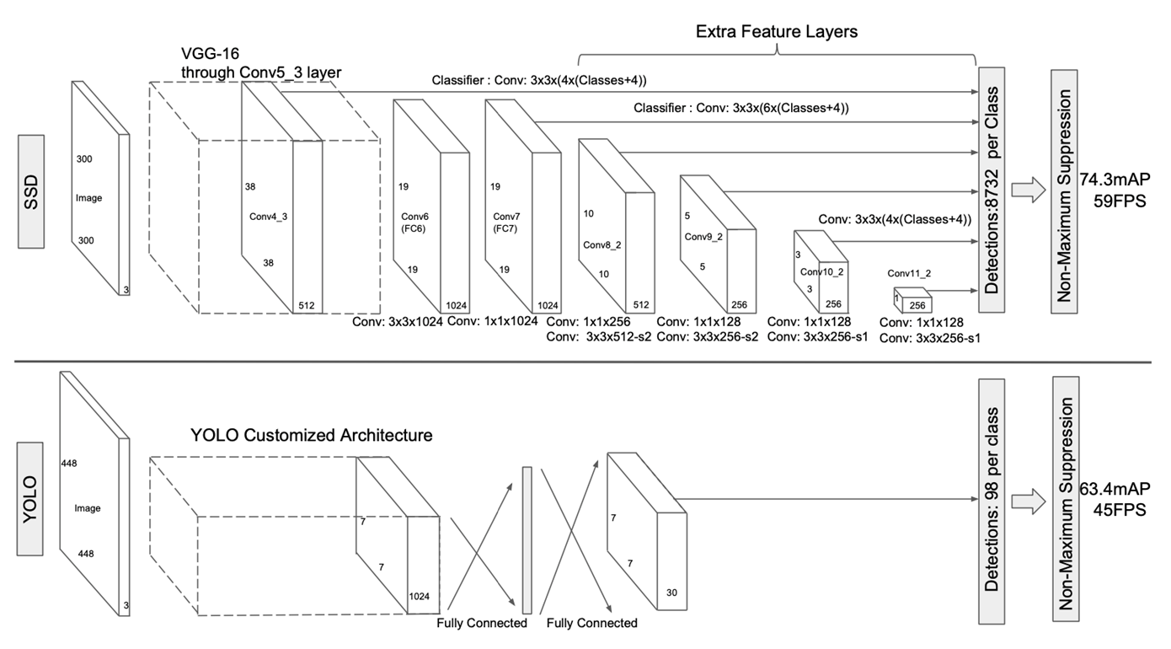
04
04. 프로젝트 수행 결과
결과 제시 ②모델 선정
▶
Yolo vs SSD
정확도는 SSD가 비교적 우수하나 속도에선 Yolo가 우수, 따라서 사용자의 편의를 생각하여 속도가 우수한 Yolo 선택
참고 : SSD: Single Shot MultiBox Detector

Slide 20
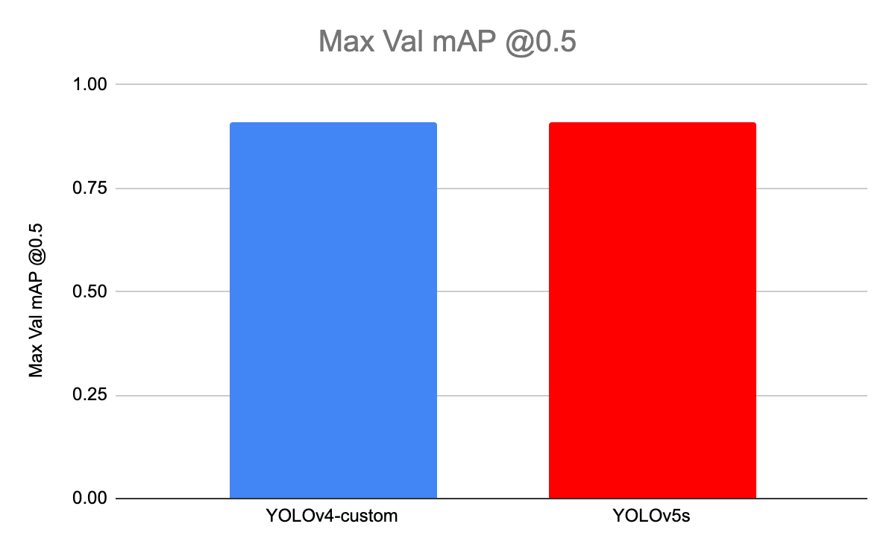
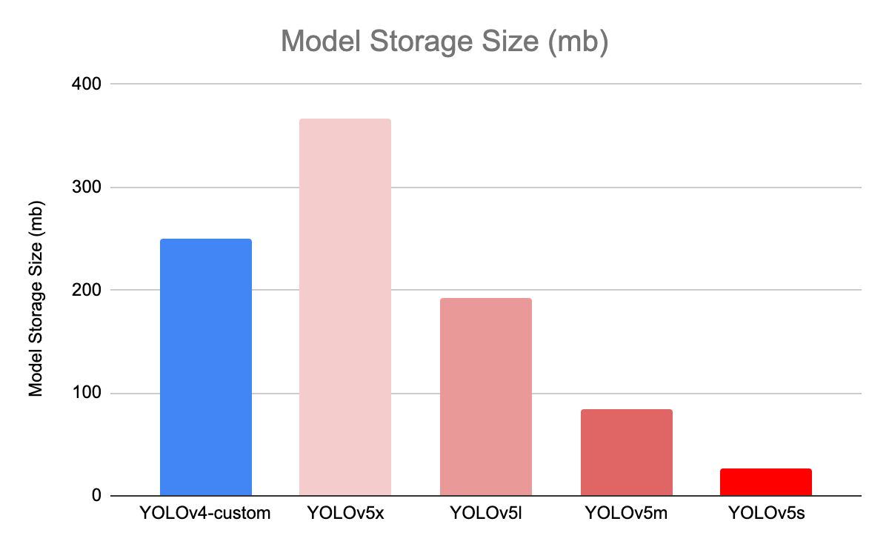
04
04. 프로젝트 수행 결과
결과 제시 ②모델 선정
▶
Yolov4 vs Yolov5
mAP(mean average precision)은 비슷하나 용량은 더 작은 YOLOv5s 선택
참고 : https://blog.roboflow.com/yolov4-versus-yolov5/

Slide 21
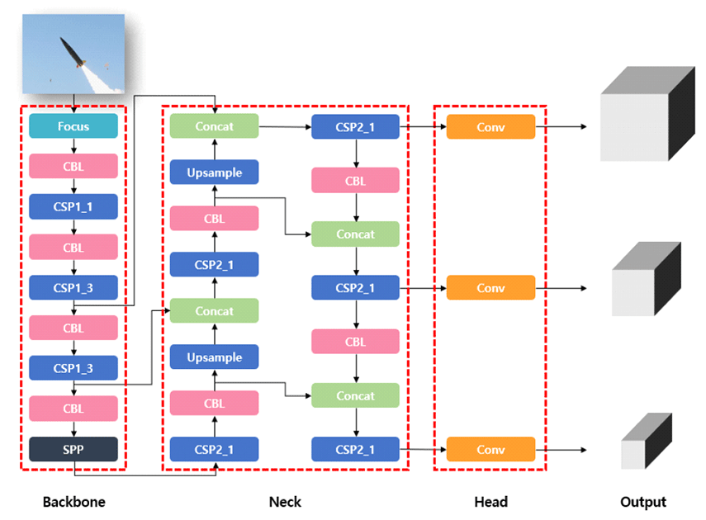
04
04. 프로젝트 수행 결과
결과 제시 ②모델 선정
▶
Yolov5 구조
백본(backbone), 넥(neck), 헤드와 같이 3종류 부분으로 이루어짐
참고 : http://www.jkiees.org/archive/view_article?pid=jkiees-32-12-1099
피처(feature)를 추출하는 백본(backbone), 추출된 피처를 융합(fusion)하여 성능을 높이는 넥(neck), 피처를 바운딩 박스 파라미터로 변환하는 헤드와 같이 3종류 부분으로 이루어져 있다.

Slide 22
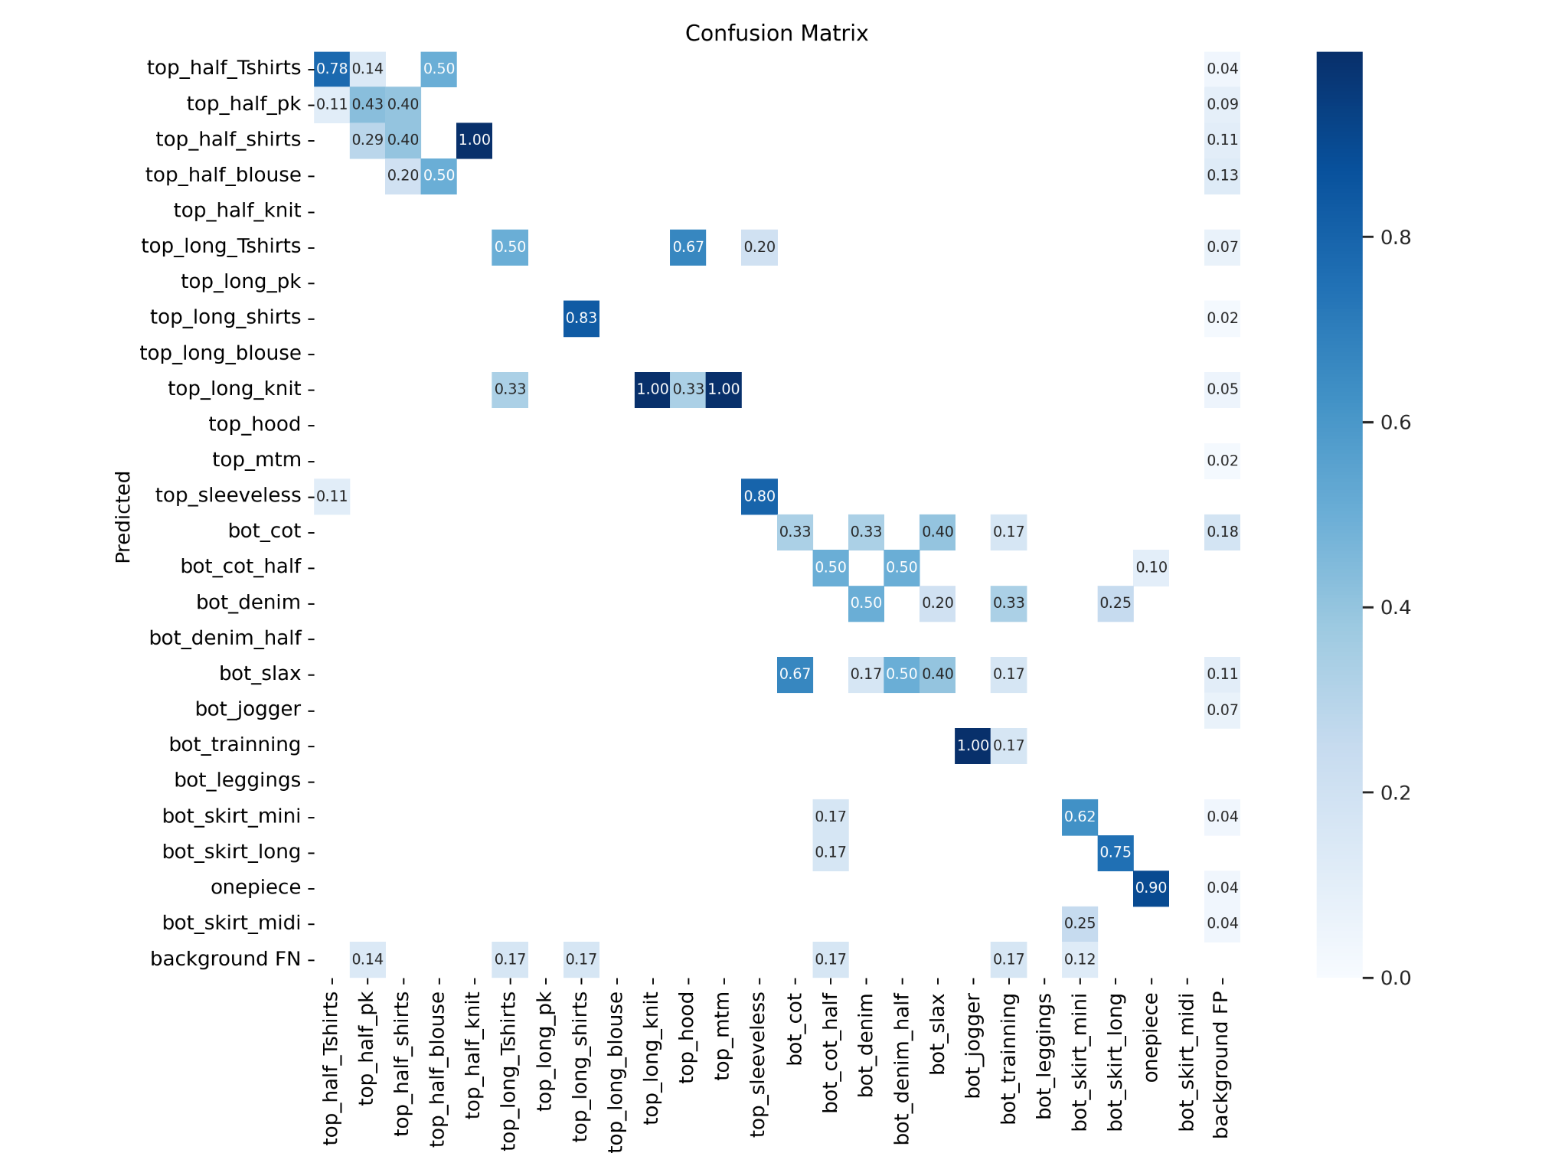
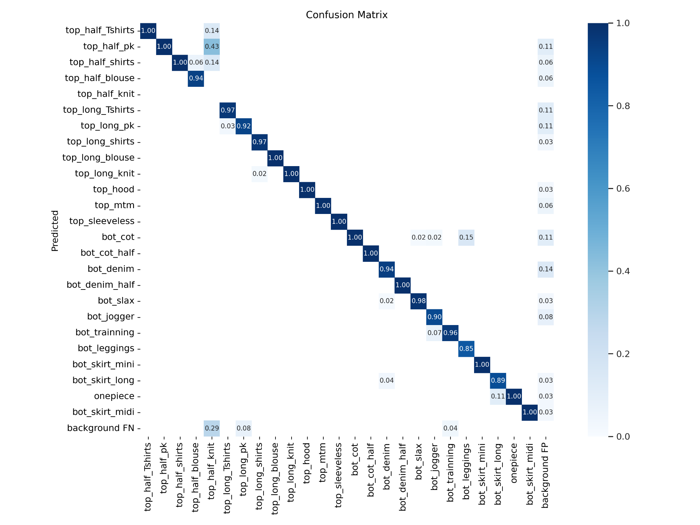
04
04. 프로젝트 수행 결과
결과 제시 ③모델 평가 및 개선
▶
Confusion Matrix
초기 모델
최종 모델
데이터를 추가할땐 confusion matrix를 통해 부족한 데이터가 무엇인지 파악하여 추가

Slide 23
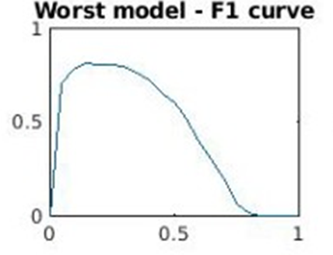
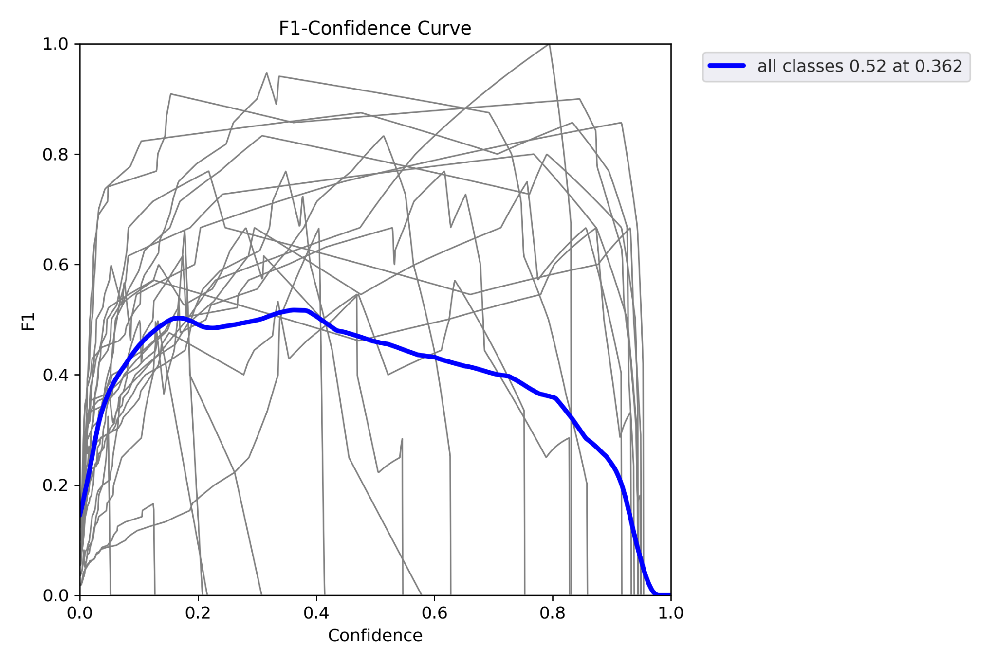
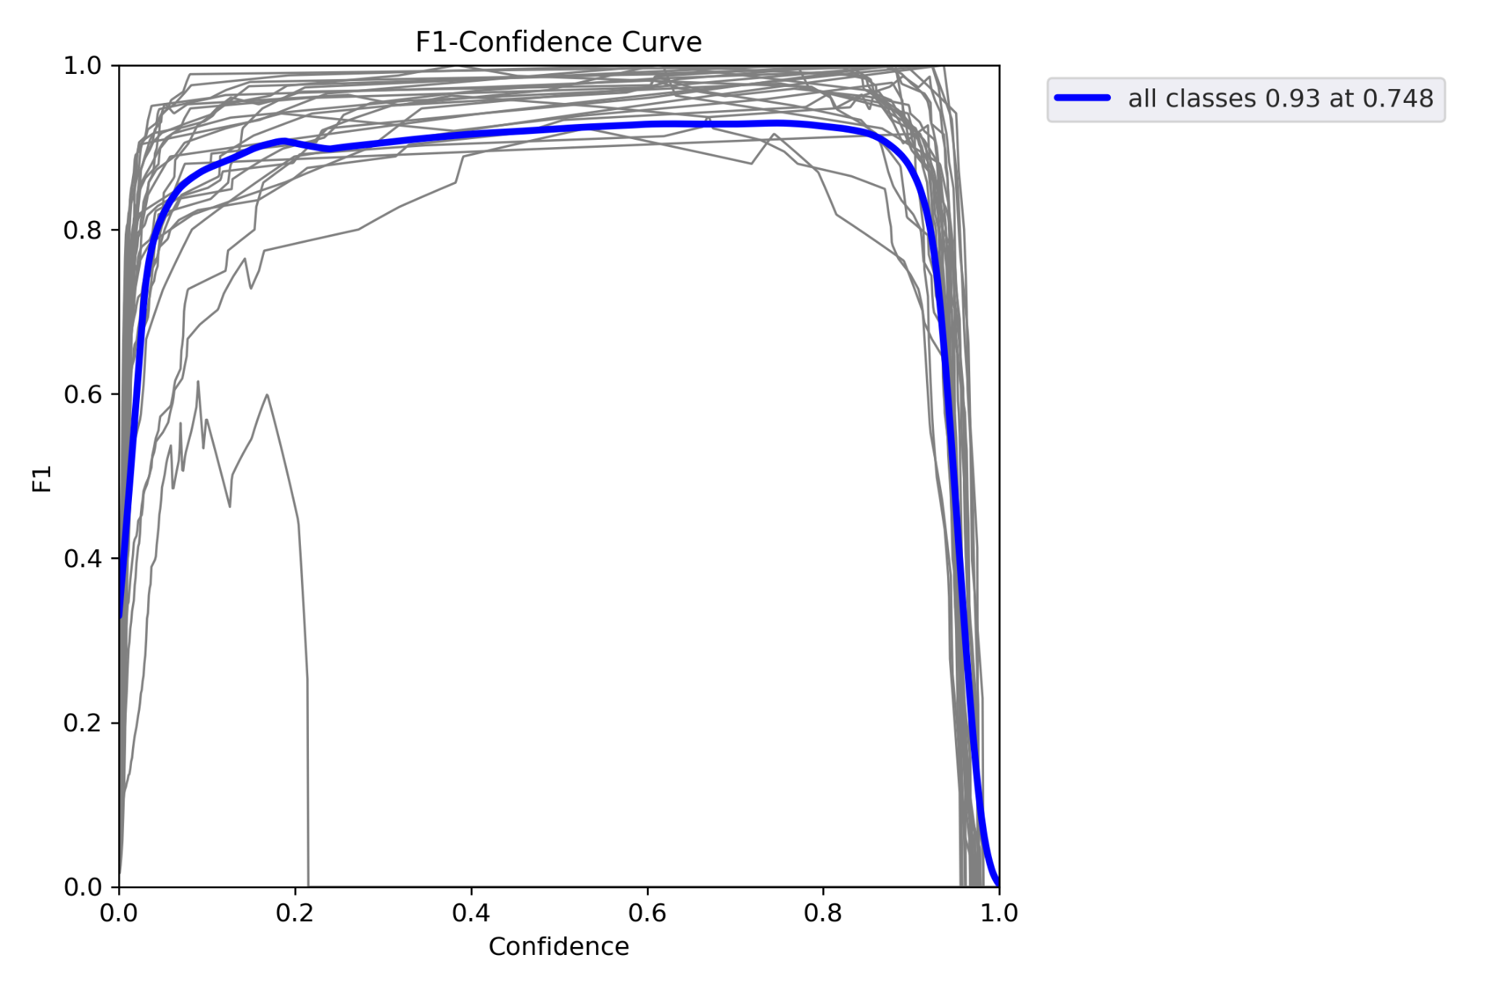
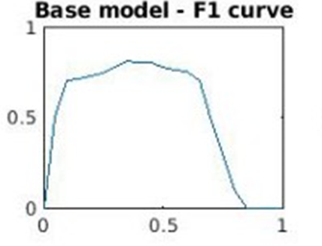
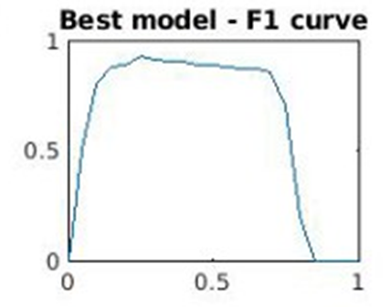
04
04. 프로젝트 수행 결과
결과 제시 ③모델 평가 및 개선
▶
F1-Confidence Curve
초기 모델
최종 모델
초기 모델은 Worst model에 가깝지만 최종 모델은 best model과 유사함
참고 : https://towardsdatascience.com/a-single-number-metric-for-evaluating-object-detection-models-c97f4a98616d

Slide 24
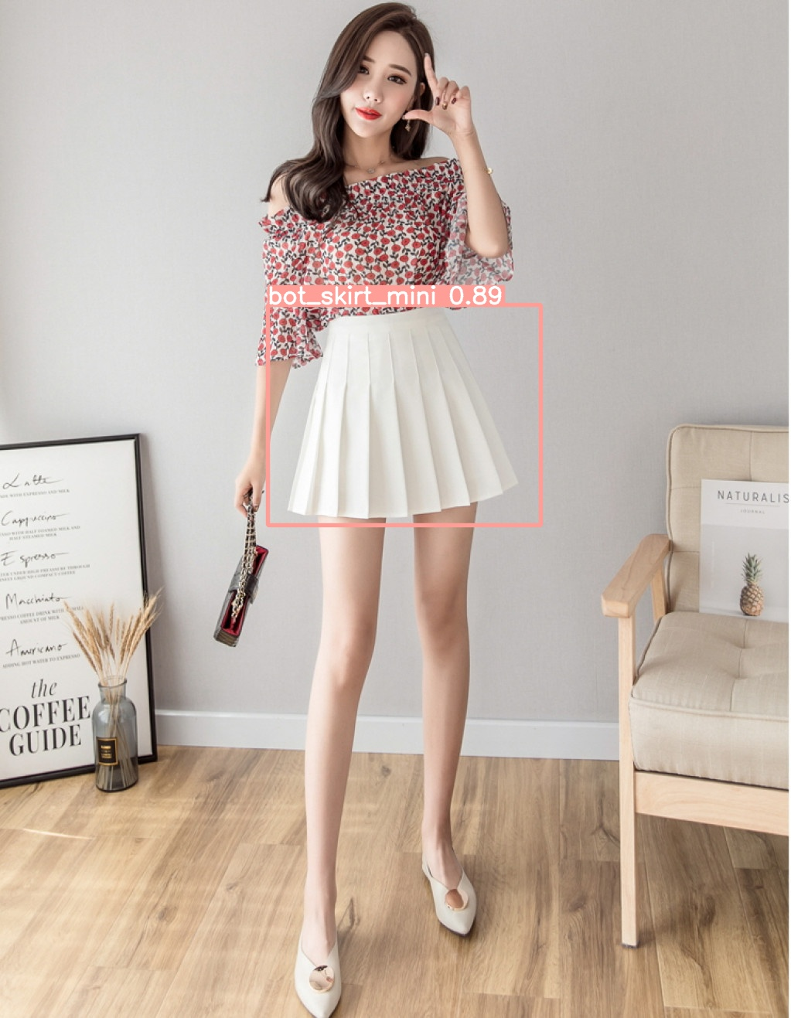
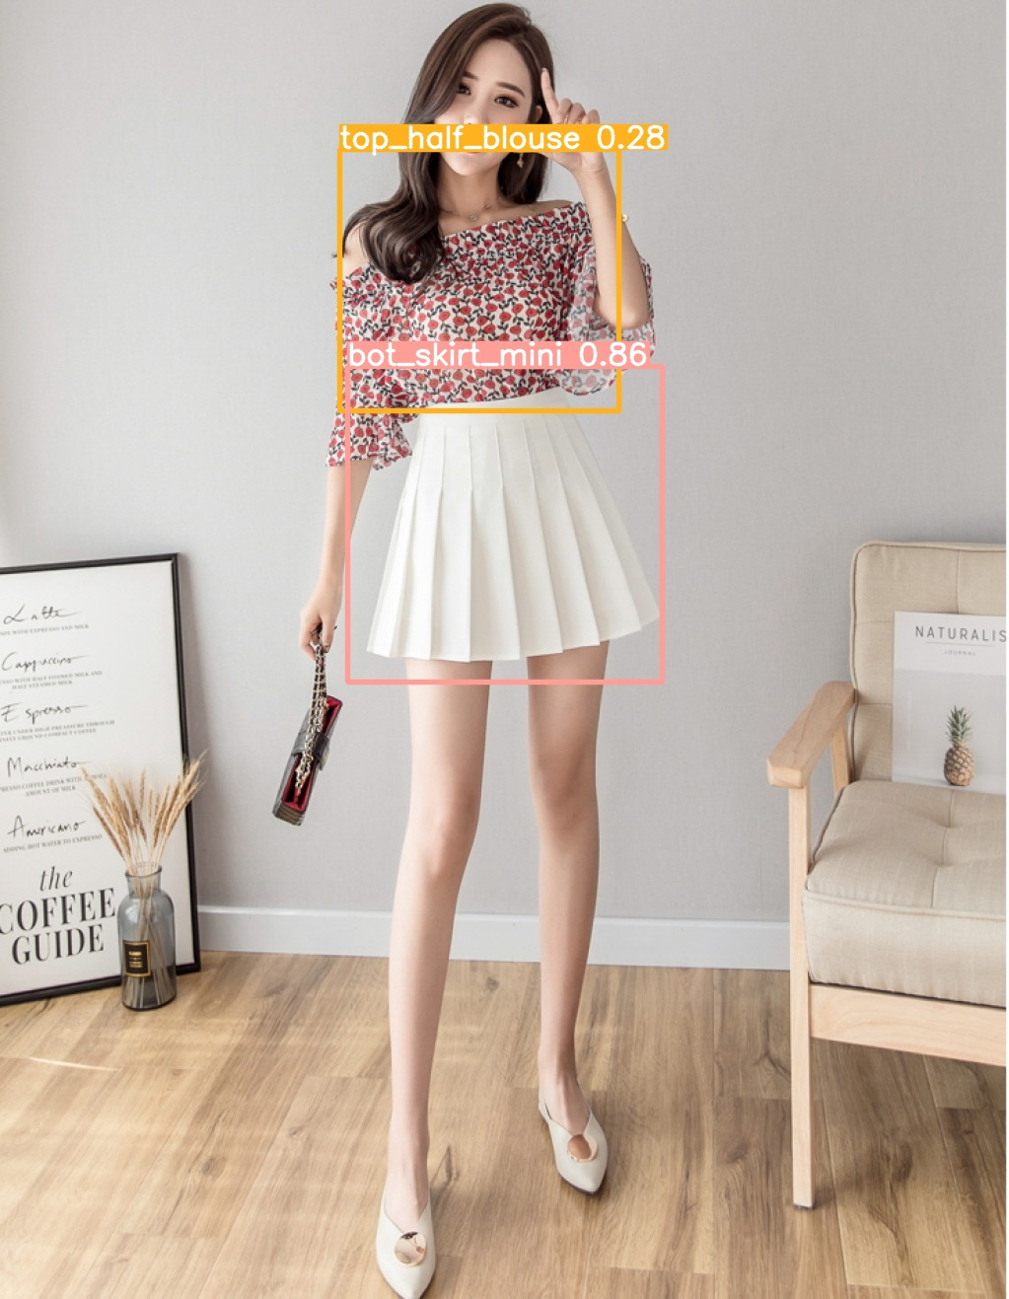
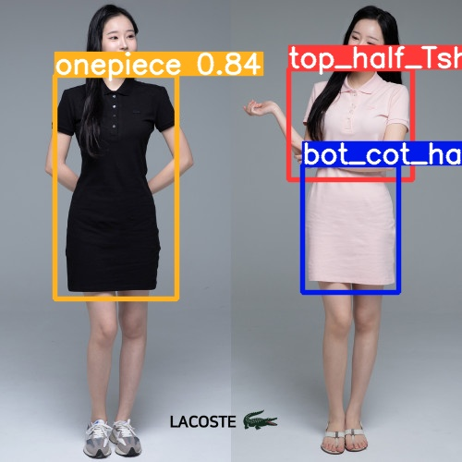
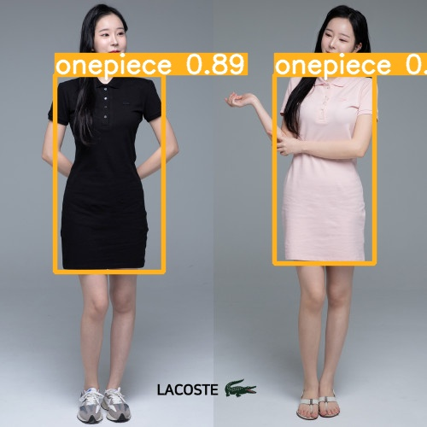
04
04. 프로젝트 수행 결과
결과 제시 ③모델 평가 및 개선
▶
Image Test
비슷한 디자인이 훈련 안된 경우
비슷한 디자인을 훈련 시킨 경우
포즈로 인해 원피스를 상,하의로 구분
유사한 포즈의 데이터를 훈련 시킴
디자인, 포즈 등 여러 요인들로 잘 인식 못하던 객체들은 다양한 데이터가 추가 될 수록 성능이 향상

Slide 25
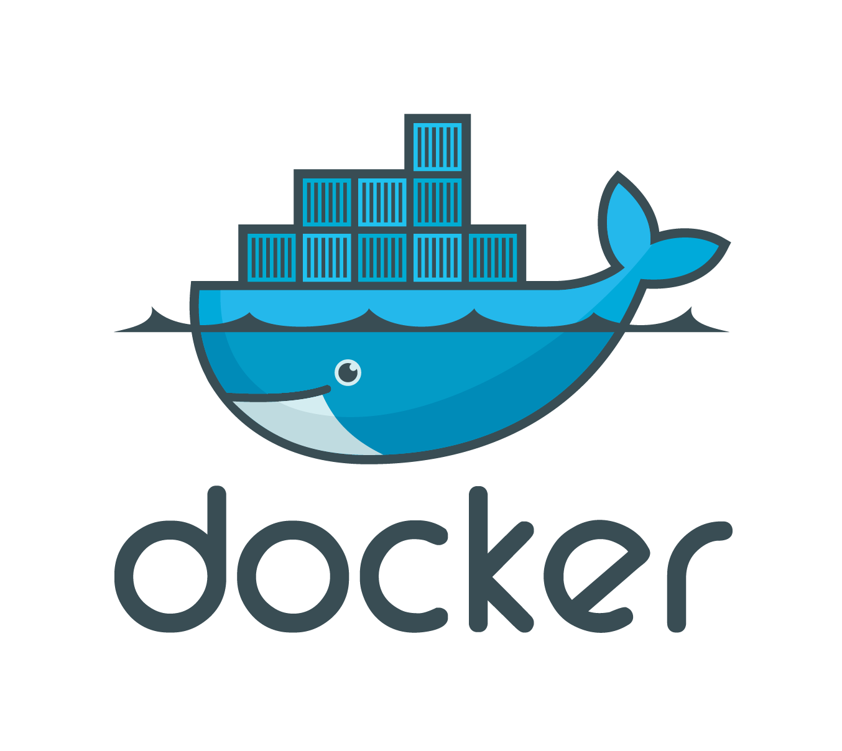
04
04. 프로젝트 수행 결과
결과 제시 ① WebApplicationServer
▶
Docker 소개
Docker는 어플리케이션을 신속하게 구축, 테스트 및 배포하기 위해 사용하는 소프트웨어 플랫폼
Docker는 Container라는 표준화된 유닛으로 패키징하는데 여기에 라이브러리, 시스템 도구, 코드, 런타임 등 소프트웨어 실행에 필요한 모든 것이 포함
Docker를 사용하면 환경에 구애받지 않고 애플리케이션을 신속하게 배포 및 확장할 수 있고 코드가 문제없이 실행될 것이라고 확신

Slide 26
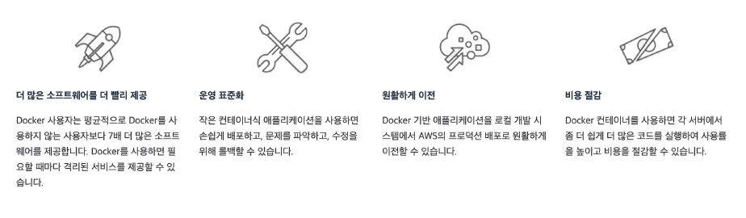
04
04. 프로젝트 수행 결과
결과 제시 ① WebApplicationServer
▶
Docker를 사용하는 이유

Slide 27

04
04. 프로젝트 수행 결과
결과 제시 ① WebApplicationServer
▶
AWS EC2 소개 및 장점
AWS 클라우드에서 확장 가능한 컴퓨팅 용량을 제공하는 서비스
AWS EC2를 사용하면 하드웨어에 선투자할 필요가 없어지므로 더 빠르게 애플리케이션을 개발하고 배포할 수 있음
원하는 수의 가상 서버를 구축하고 보안 및 네트워킹을 구성하며 스토리지를 관리가능
확장 또는 축소를 통해 요구사항을 변경하거나 사용량 스파이크 처리가 가능해 트래픽을 예측해야할 필요성이 줄어듬

Slide 28
04
04. 프로젝트 수행 결과
결과 제시 ① WebApplicationServer
▶
Docker와 AWS EC2를 통한 배포 과정
프로젝트 Github에 업로드
Dockerfile 작성
AWS EC2 로그인 후 키페어 생성
AWS EC2 인스턴스 생성 (Ubuntu)
터미널에서 ssh와 키페어를 이용해 EC2 인스턴스 접속 후 Docker 설치
인스턴스 내부로 Dockerfile 이동 후 Docker image 빌드
빌드된 image로 Docker Container 생성 및 Run (8000번 port로 진행했으나 변경 가능)
연결할 도메인 구매
AWS Route 53 호스팅 영역 생성 (구매한 도메인 등록)
생성된 호스트 영역에서 레코드 생성
생성된 레코드에서 확인 가능한 도메인 네임서버 도메인 구매한 서비스에서 연결
포트포워딩 (80 -> docker container port)
AWS EC2 인스턴스 보안 -> 인바운드 규칙에서 80번 포트 설정

Slide 29

04
04. 프로젝트 수행 결과
결과 제시 ⑤ 시연 동영상
※시연 동영상을 넣을 경우의 화면 구성 예시, 동영상은 별도 제출 가능

Slide 30
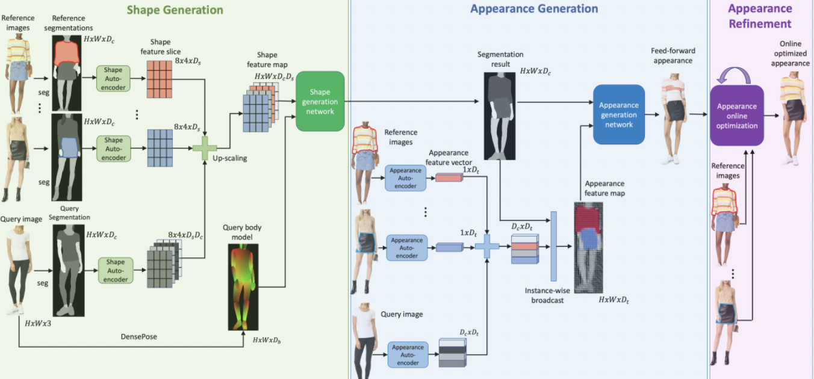
04
05. 자체 평가 의견
▶
전체적인 프로젝트 보완점 및 아쉬운점
Stylegan2 Model을 사용하여 가상핏팅을 구상. 하지만 시간적, 학문적으로 부족하여 접근하기 어려움
사실 처음 프로젝트를 기획하는데 있어서, stylegan2 Model을 이용한 가상드레싱 또한 하나의 서비스로 구상하였으나, 시간적으로나 학문적으로 부족함이 많아 쉽게 접근하지 못했다.
또한 현재까지도 연구가 계속되는 부분인 만큼 정보를 얻기 쉽지 않았다.

Slide 31
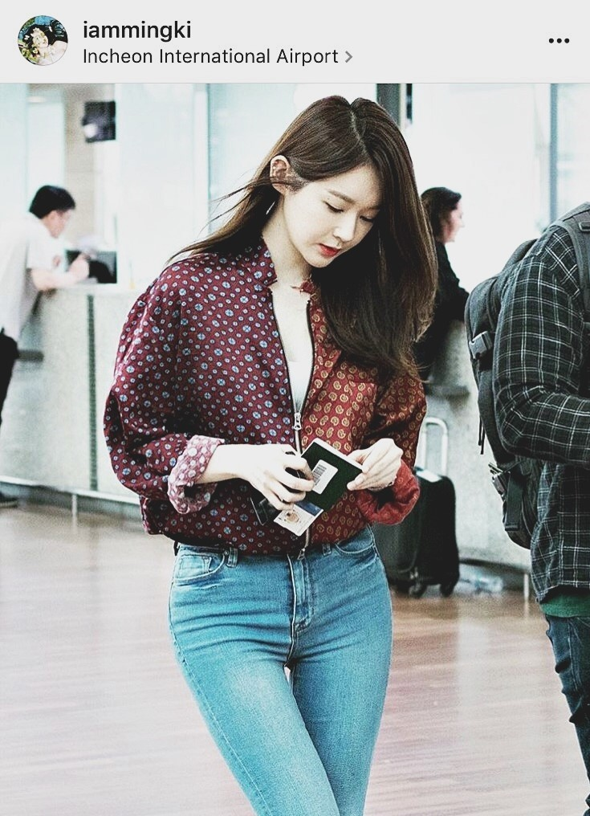
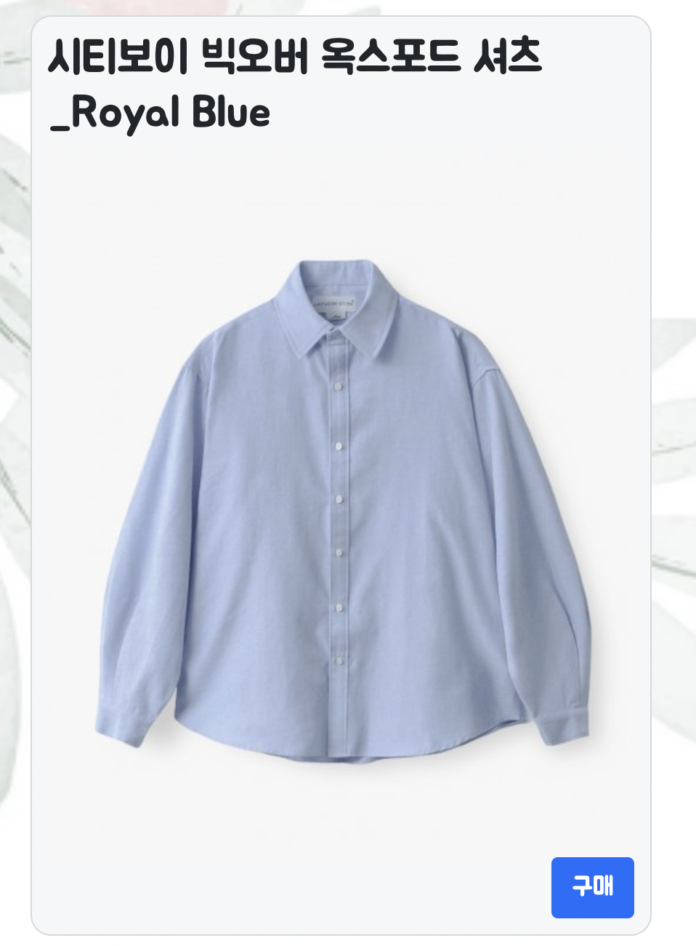
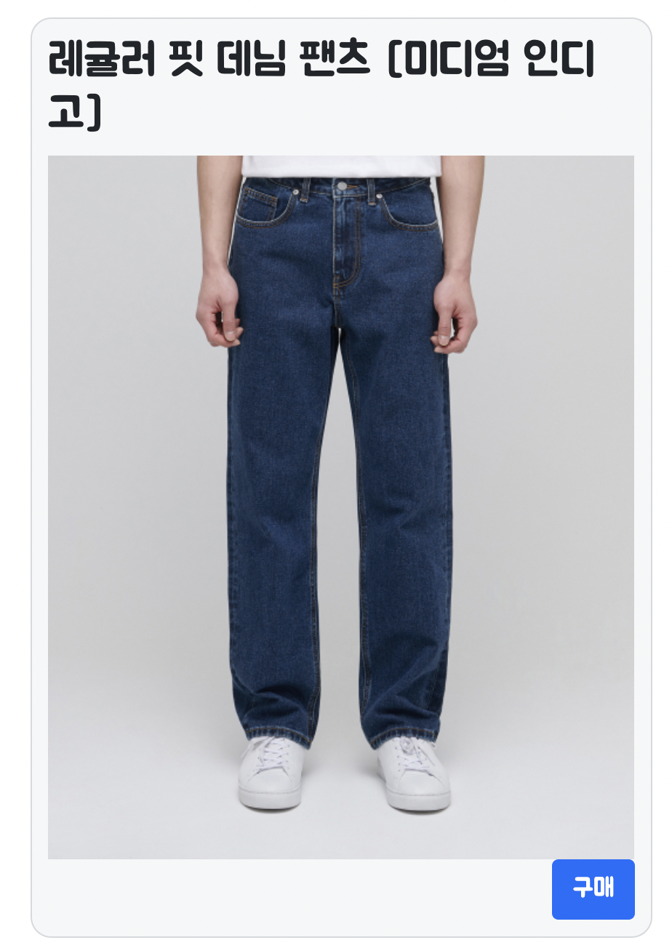
ㄹ
04
05. 자체 평가 의견
▶
전체적인 프로젝트 보완점 및 아쉬운점
컬러(color), 핏(fit) 까지 분류하는 모델링을 했으면 사용자들에게 보다 높은 신뢰도를 얻었을 것

Slide 32
04
05. 자체 평가 의견
▶
개인별 회고
훈련생 | 아쉬운점
정승기 | 데이터 수집 시 사용자들의 구매기록과 의상에 대한 지식(핏, 컬러 등)이 있었으면 조금 더 정교한 모델이 완성 되었을 것
전형준 | 로컬에서는 .env를 사용해서 보안성을 높였으나,docker 이미지 빌드 시 적용하는 방법을 찾지 못해 적용하지 못함으로써 보안상 취약점이 존재
이수현 | Django의 강점 중 하나인 ORM 사용을 해보지 못해 아쉬운 점이 남음 단순 쿼리문을 통해서 결과를 도출하는 것 보다 GAN 모델 등을 통해 이미지 유사도를 이용했으면 어땠을까 하는 아쉬움이 남음
강선민 | DJango 와 ElephantSQL을 연동한 후, 컨넥션의 제한과 용량 부족으로 작업이 일시적으로 원활하지 못했던 점이 아쉬움
한유성 | 단일 라이브러리가 아닌, Scrapy 나 Beautiful Soup을 활용하였으면 더욱 효율적인 데이터 수집이 되었을 것

Slide 33
감사합니다.

